Slide 1
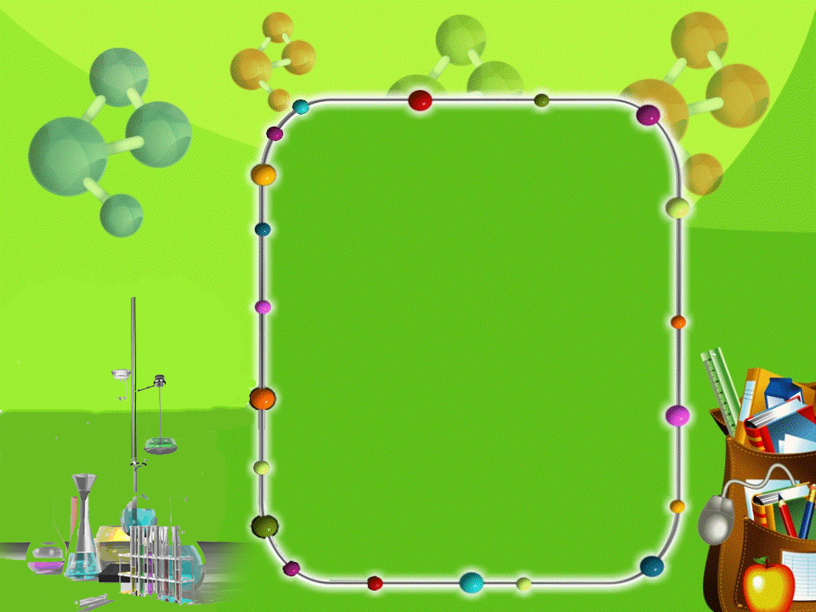
Основания
Подготовила МАМЖИЕВА АННА
8 «в» КЛАСС

Slide 2
Определение.
Основания – это сложные вещества, состоящие из ионов металлов и связанных с ними гидроксид-ионов.
M(OH)_{n,} где M – металл, n – число групп OH⁻ и в то же время численное значение заряда иона (степени окисления) металла
Название: «гидроксид» + «металла» (степень окисления, если переменная)
Cu(OH)₂ – гидроксид меди два

Slide 3
Установите соответствие
KOH
Гидроксид кальция
Mg(OH)₂
Гидроксид железа (III)
Ca(OH)₂
Гидроксид натрия
Fe(OH)₃
Гидроксид магния
NaOH
Гидроксид калия

Slide 4
Химические свойства оснований
Основание + кислота = соль + вода (р-ция обмена)
NaOH + HCl = NaCl + H₂O
Щёлочь + кислотный оксид = соль + вода (р-ция обмена)
Ca(OH)₂ + CO₂ = CaCO₃ + H₂O
Щёлочь + соль = новое основание + новая соль (р-ция обмена)
2NaOH + CuSO₄ = Na₂SO₄ +Cu(OH)₂
Разложение нерастворимых в воде оснований на оксид и воду
Cu(OH)₂ =^{t} СuO + H₂O

